Slide 1

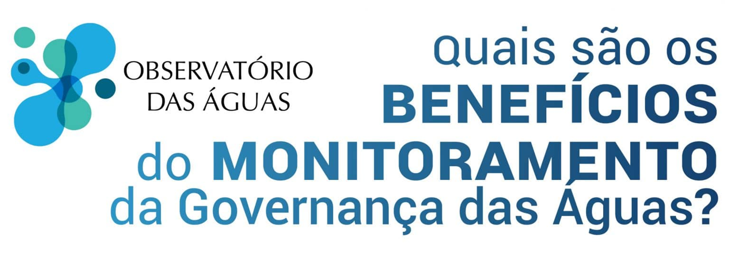
:
O Protocolo de Monitoramento do OGA Brasil
“Discutir a governança é o reconhecimento de que existe um processo político na gestão das águas”

Slide 2



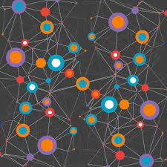

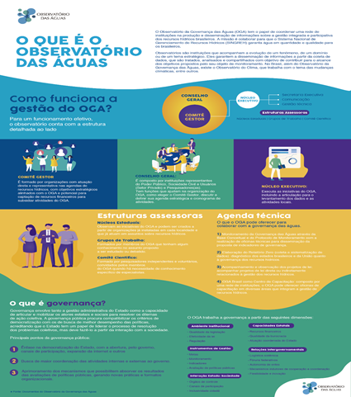

O QUE É O OGA?
Observatório da Governança das Águas

Slide 3

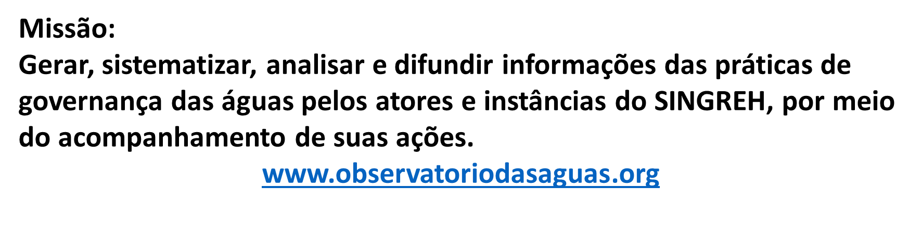
O OGA Brasil é uma rede multissetorial que reúne 61 instituições do poder público, setor privado e organizações da sociedade civil e 20 pesquisadores.

Slide 4

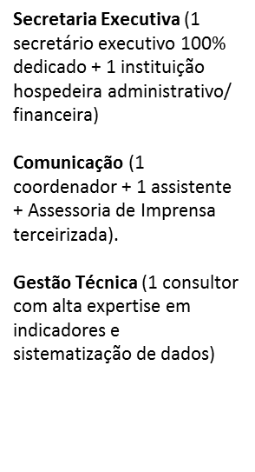
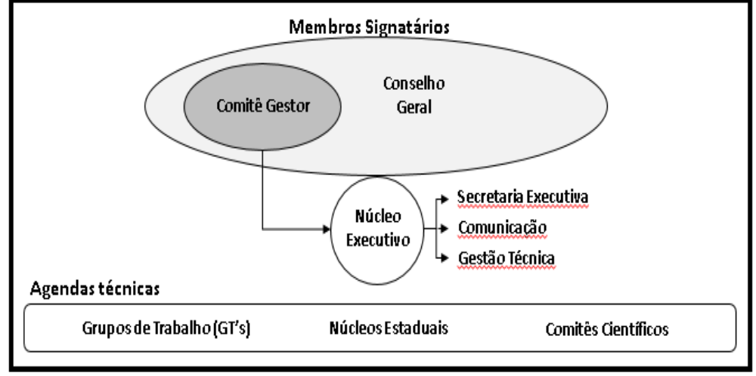
MODELO DE GOVERNANÇA DO OGA BRASIL
Comitê Científico

Slide 5
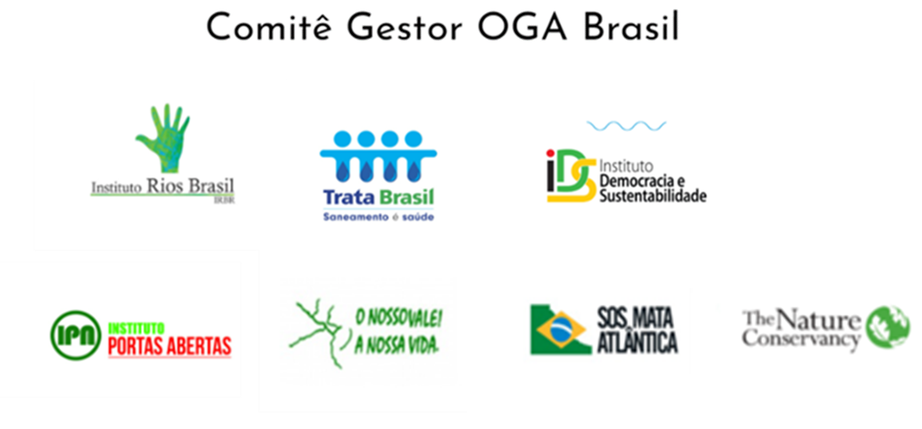

Slide 6
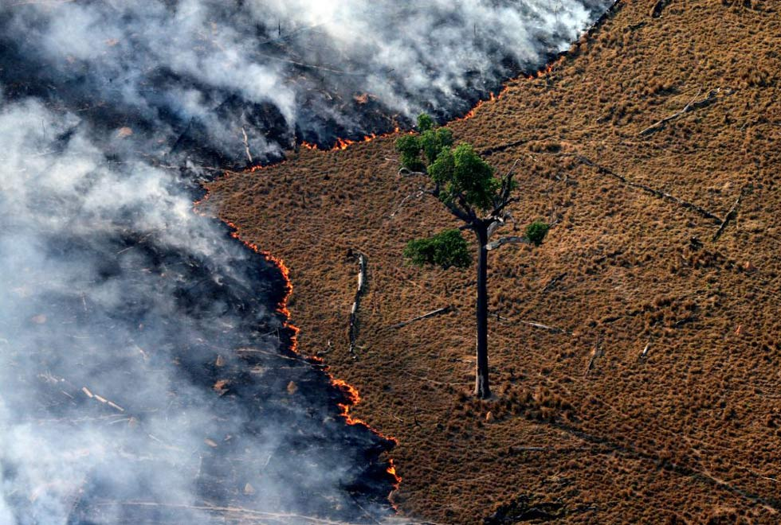
QUAL É O CENÁRIO?
Área devastada na Amazônia: cenário muito favorável à impunidade estimula desmatamento, garimpo e grilagem, também em outros biomas

Slide 7
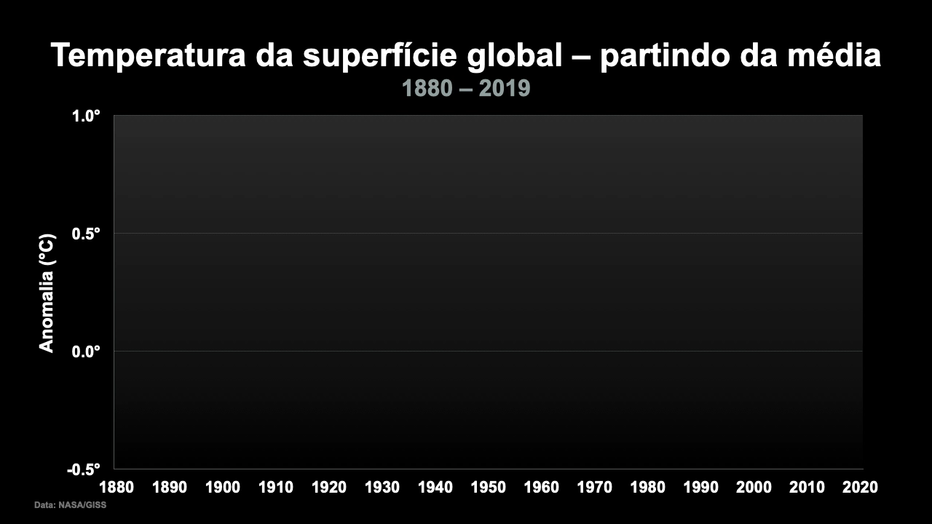
(1951-1980)
Notes:
Este deck de slides - Verdade em 10, está disponível para o público, não apenas para Lideres da Realidade Climática, podendo ser usado em apresentações não comerciais e não promocionais transmitidas na TV, transmitidas online e pessoalmente, mas este slide não pode ser modificado.
PONTOS DE DISCUSSÃO:
Como resultado da retenção da poluição na atmosfera, as temperaturas globais aumentaram consideravelmente.
DESCRIÇÃO DO SLIDE: Gráfico exibindo as anomalias globais médias da temperatura dos solos e oceanos (desvio da norma de 1951-1980) anualmente, de 1880-2019

Slide 8
Com isso, restam quase 35 milhões de pessoas sem acesso a esse serviço básico. Ao olhar para as regiões, no Norte, 57,5% da população é abastecida com água tratada, a menor taxa no país. No Nordeste, o abastecimento é de 73,9% da população. Já o Centro-Oeste conta com 89,7% da população atendida com água tratada. A região Sudeste possui a melhor porcentagem, 91,1%, seguida pelo Sul, com o índice de 90,5%.
A distribuição desse bem comum ainda é um desafio a ser enfrentado em um país continental. Os sistemas nacionais perdem, em média, 39,2% da água destinada para o consumo humano. São 7,5 mil piscinas olímpicas de água perdida todos os dias, o que daria para abastecer mais de 63 milhões de pessoas em um ano, 30% da população brasileira.
100 milhões não têm serviço de coleta de esgotos no país. Desses, 5 milhões e meio estão nas 100 maiores cidades brasileiras, o equivalente à população da Noruega.
Com mais de 273 mil internações por doenças de veiculação hídrica, falta de saneamento básico faz Brasil gastar R$ 108 milhões com hospitalizações – Estudo Instituto Trata Brasil

Slide 9
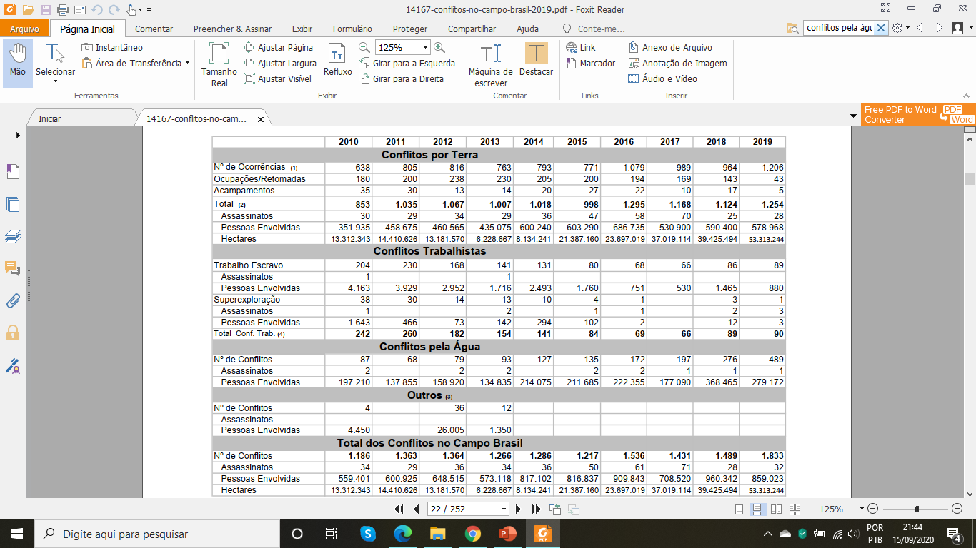
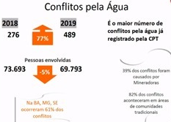

Slide 10
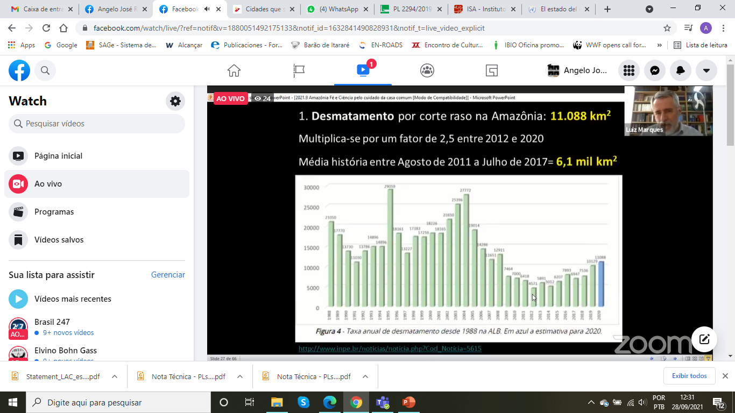

Slide 11
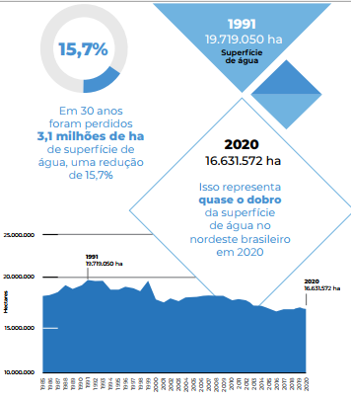
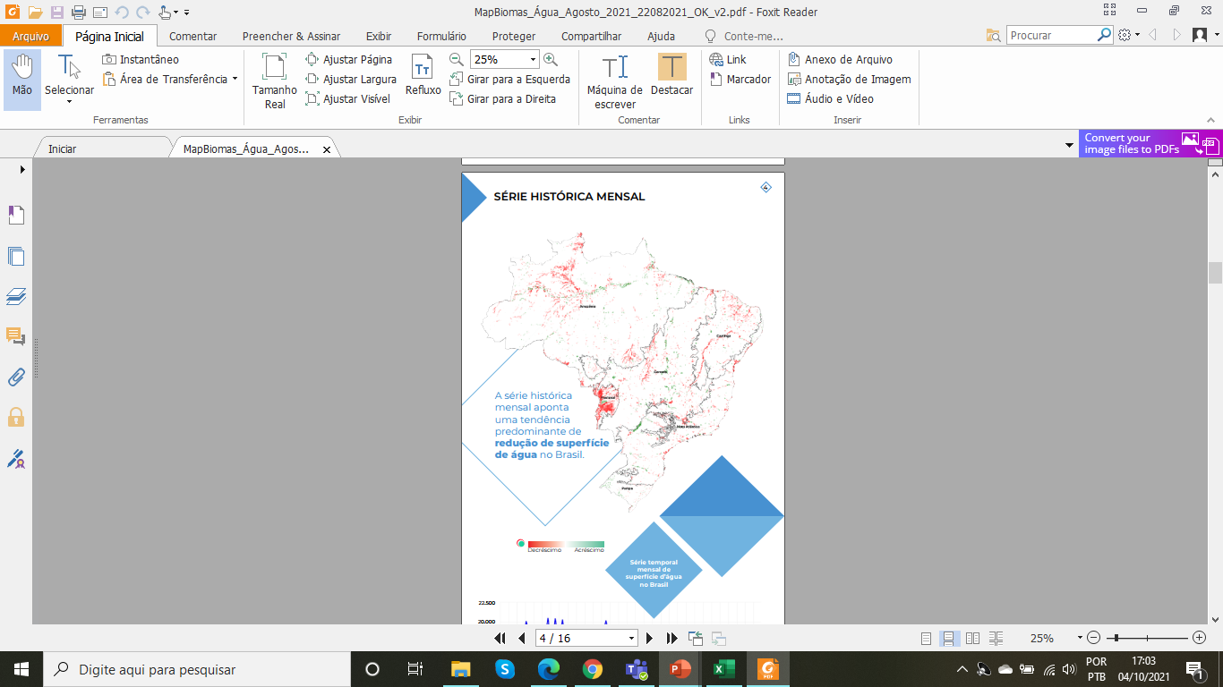
https://mapbiomas.org/superficie-de-agua-no-brasil-reduz-15-desde-o-inicio-dos-anos-90

Slide 12

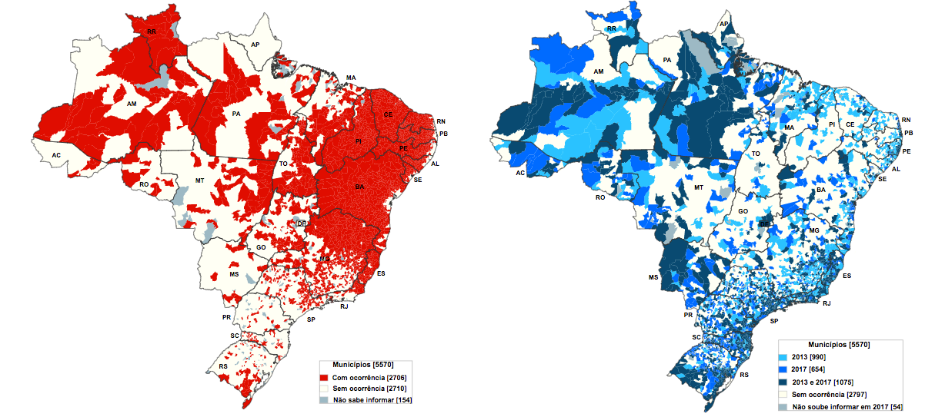
Ocorrência de secas e alagamentos nos municípios brasileiros
Fonte: Elaborado a partir de IBGE (2018)

Slide 13

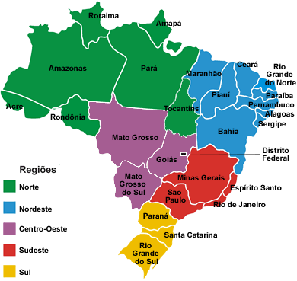
Em 1997, quando foi instituída a Política Nacional de Recursos Hídricos, havia 30 CBHs criados em bacias de domínio estadual no Brasil, número este que correspondia a 3,7% do território e a 23,9% da população nacional naquele momento.
15 Comitês de Bacias
68% água doce
51 Comitês de Bacias
3% água doce
Até 2019, os CBHs de âmbito estadual criados somavam 223, atuando em uma área que abrange cerca de 82,3% dos municípios e 38,8% do território nacional, onde vive 83,9% da população e é produzido 91% do Produto Interno Bruto (PIB).
27 Comitês de Bacias
16% água doce
79 Comitês de Bacias
6% água doce
53 Comitês de Bacias
7% água doce
10 COMITÊS DE RIOS DE DOMÍNIO DA UNIÃO
CEARÁ – 65 comissões gestoras
PERNAMBUCO – 7 Conselhos de Açudes
PIAUÍ – 9 Conselhos de Açudes

Slide 14
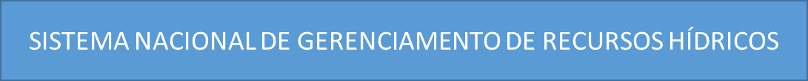
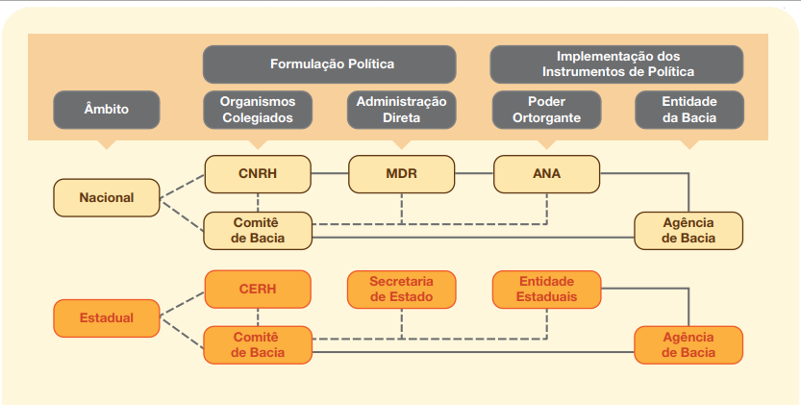
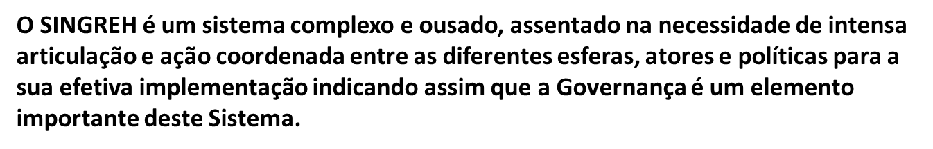

Slide 15




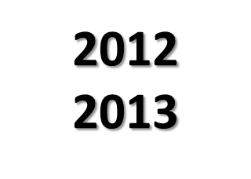
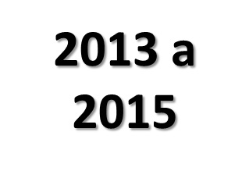
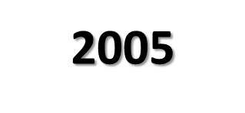
ETAPAS DO PROCESSO
1ª ETAPA
Reflexões & dicas WWF, FNCBH; 2005
2ª ETAPA
Pesquisa governança das águas WWF-Brasil e FGV
3ª ETAPA
Pesquisa sobre o
Observatório
4ª ETAPA
Construção do Observatório
2015 a
2021

Slide 16
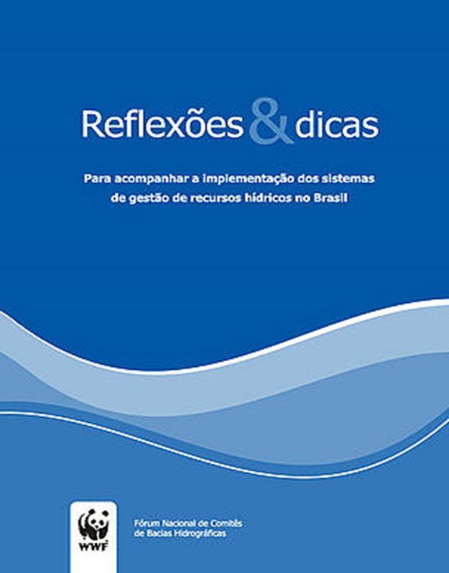
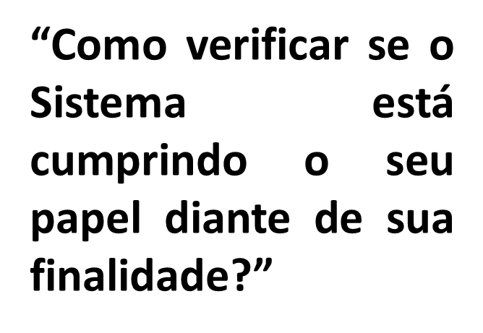
https://www.wwf.org.br/informacoes/bliblioteca/publicacoes_aguas/?4001

Slide 17

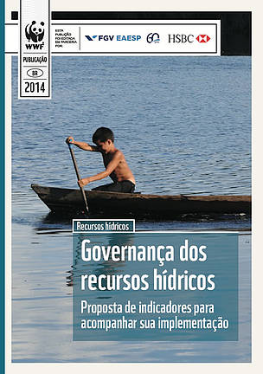
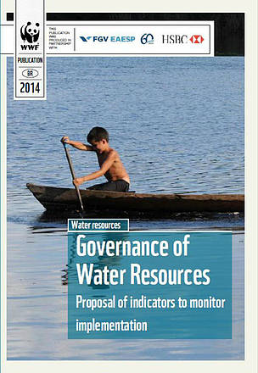
A discussão sobre governança das águas, fortalece a necessidade de ir além dos indicadores, passa-se a necessidade de construir um Sistema de Monitoramento para acompanhar e monitorar o Sistema Nacional de Gerenciamento de Recursos Hidricos - Observatório
http://d3nehc6yl9qzo4.cloudfront.net/downloads/wwf_fgv_governanca_dos_recursos_hidricos.pdf
https://www.wwf.org.br/?51482/Governance-of-water-resources

Slide 18


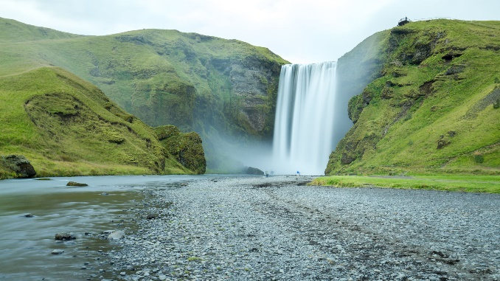
De acordo com Abrucio e Oliveira, “O conceito de Governança tem sua história atrelada tanto ao debate sobre as organizações, em particular as empresas analisadas pela ótica da governança corporativa, como também se vincula ao debate sobre reforma do Estado e a mudança de seu papel na relação com a sociedade e o mercado. Resumidamente, é possível dizer que a governança envolve tanto a gestão administrativa do Estado como a capacidade de articular e mobilizar os atores estatais e sociais para resolver os dilemas de ação coletiva.
(...) Em resumo, a governança pública é hoje uma corrente da teoria da administração pública que procura compatibilizar os critérios de democratização com os de busca de melhor desempenho das políticas, acreditando que o Estado tem um papel de liderar o processo de resolução dos problemas coletivos, mas deve fazê-lo a partir da interação com a sociedade”

Slide 19

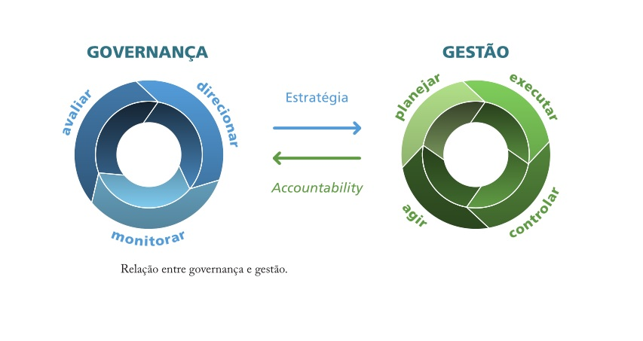
A Governança prepara a Gestão

Slide 20
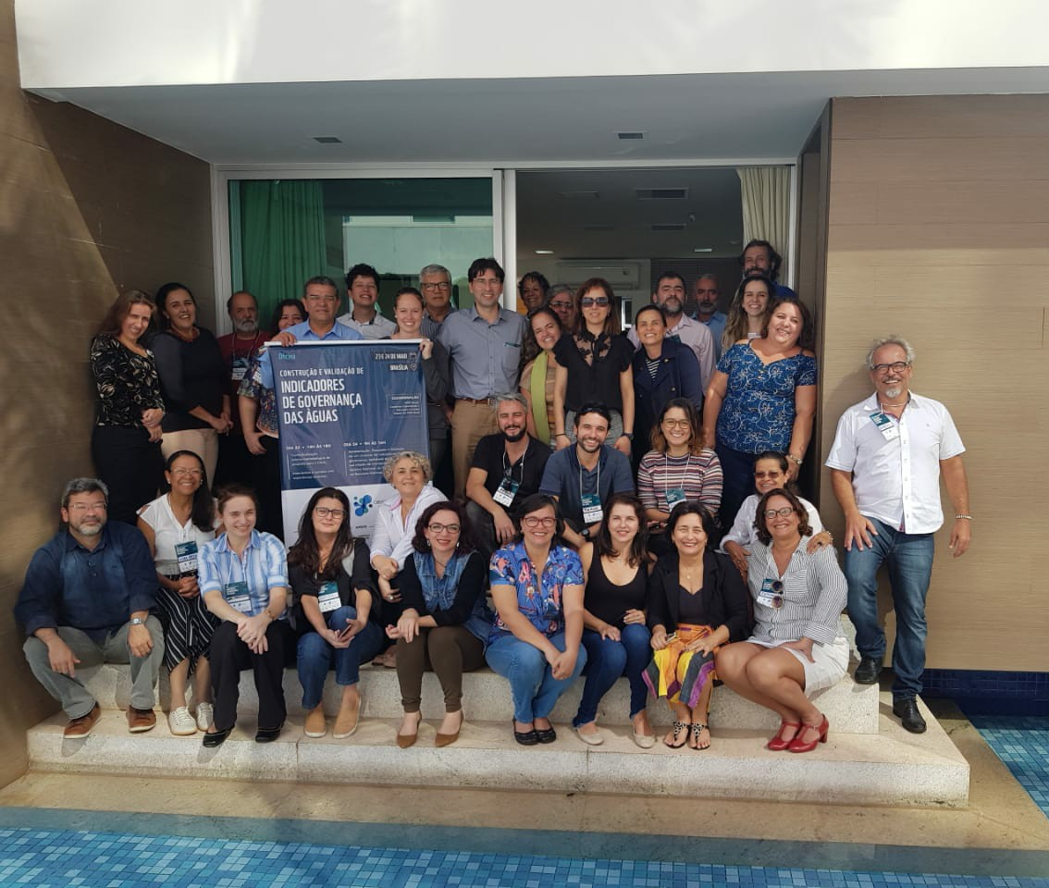
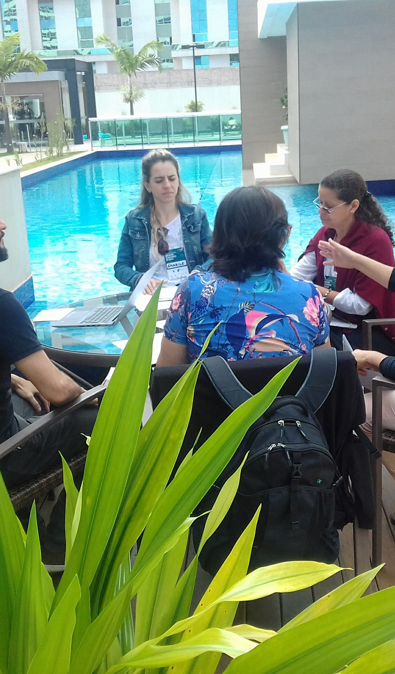
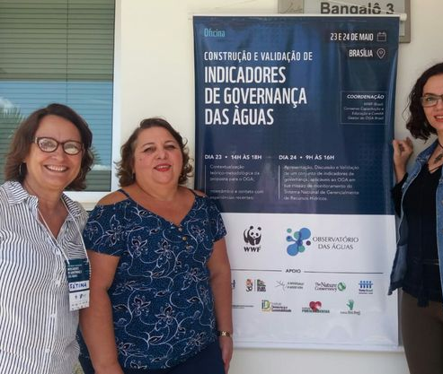
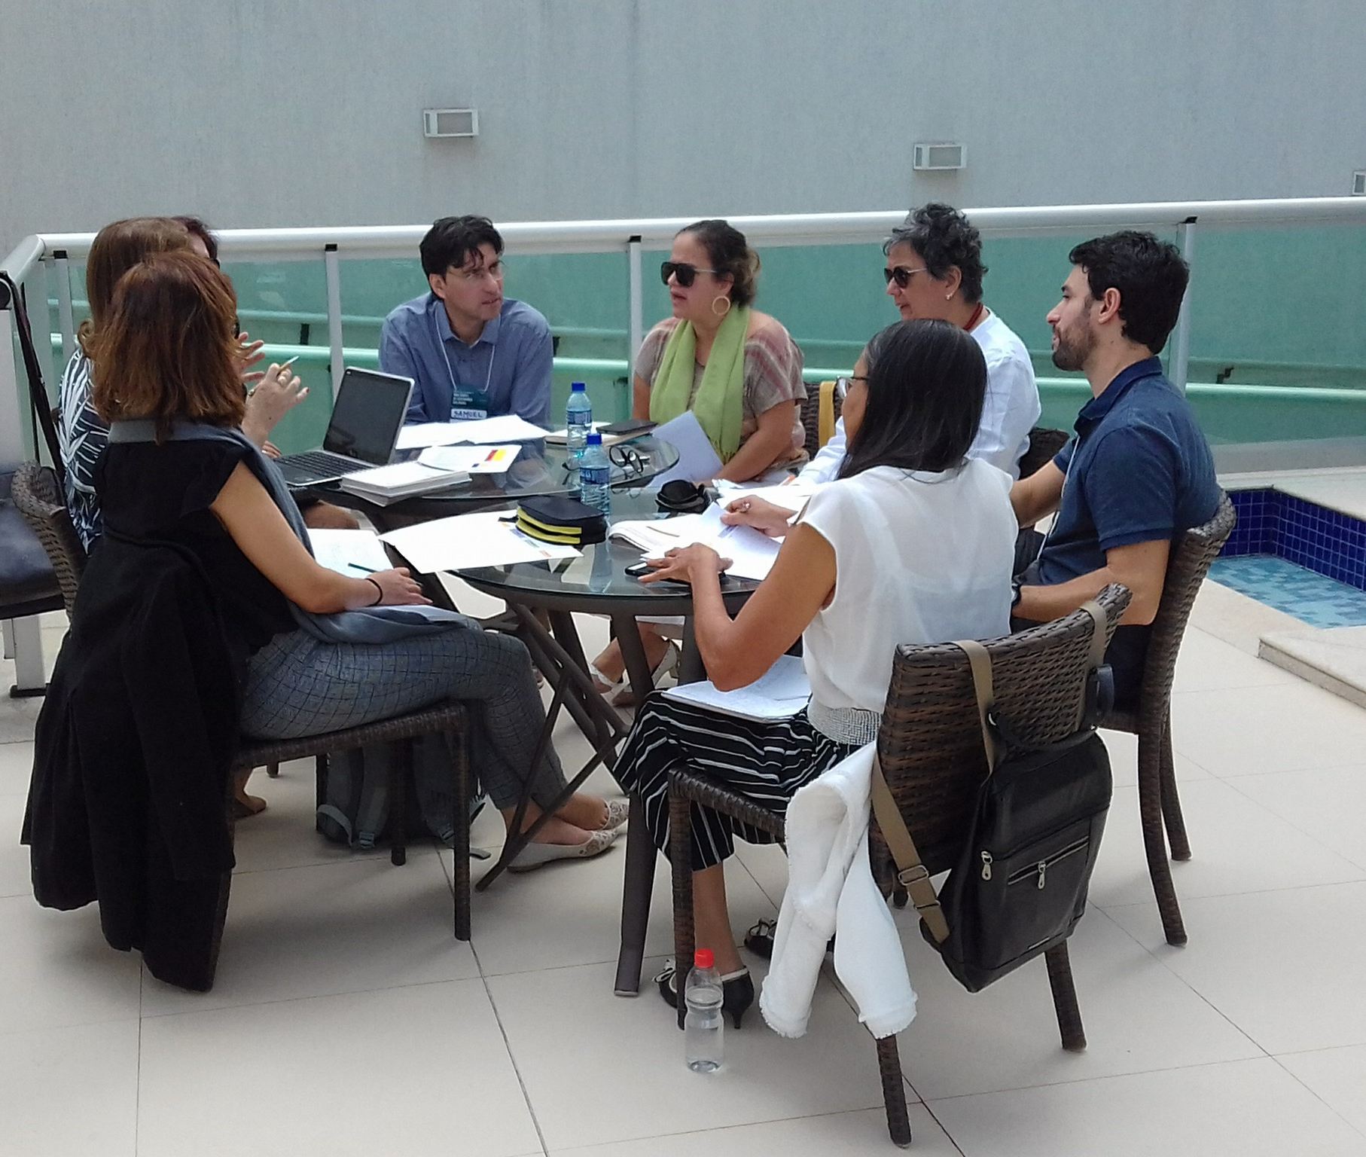
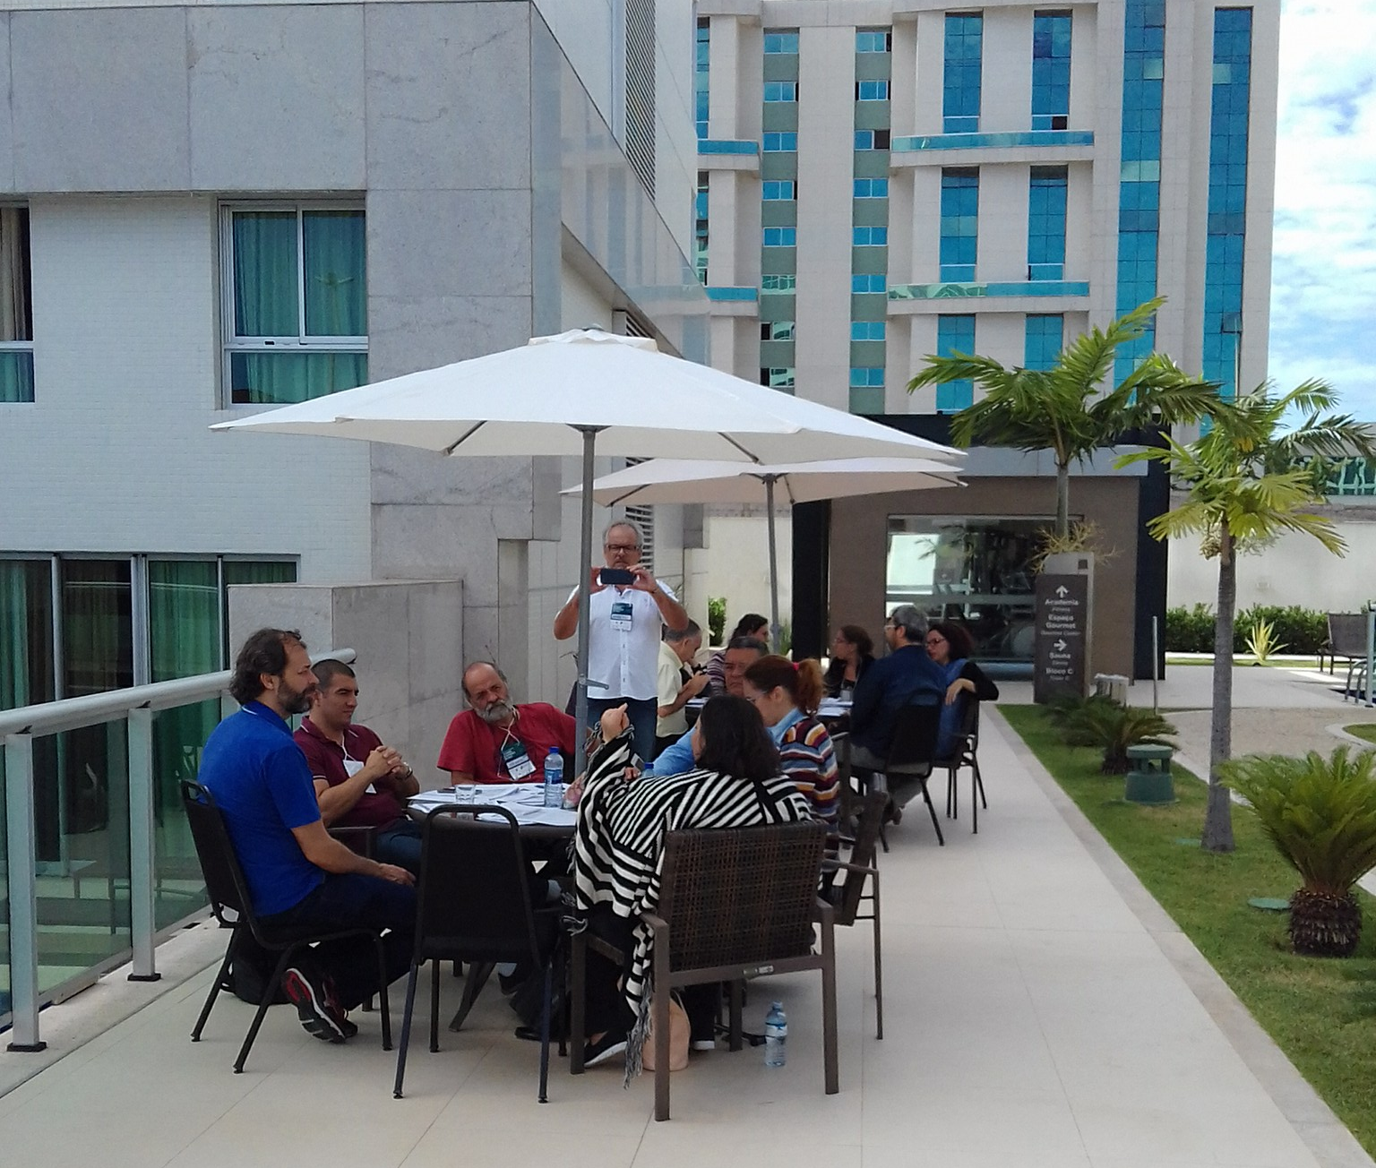

Slide 21
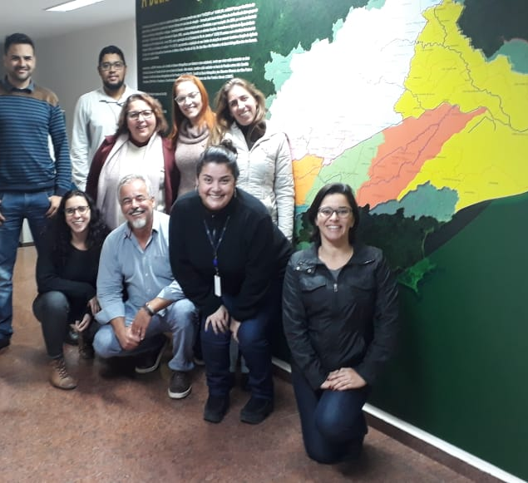
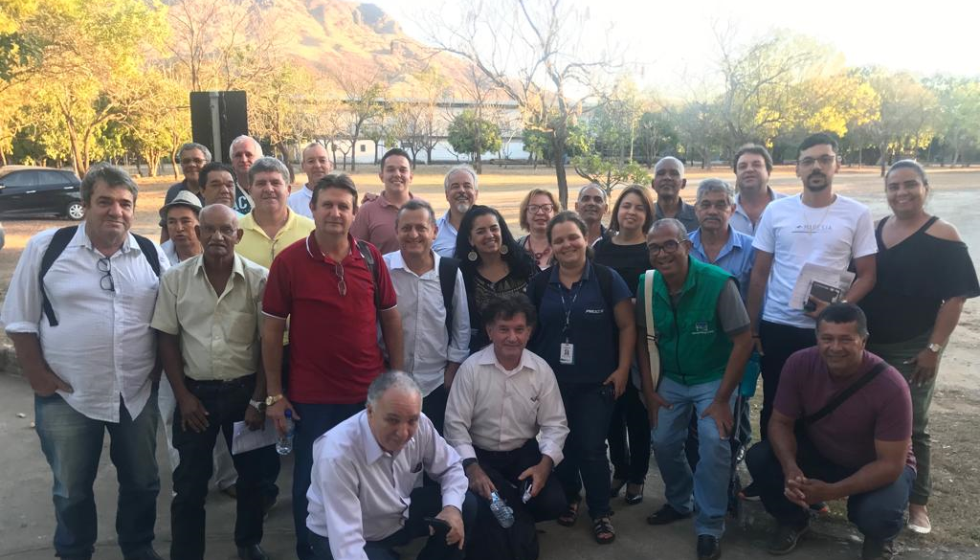
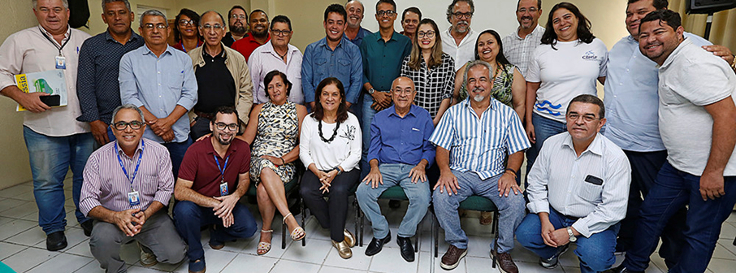
OFICINA REALIZADA NOS DIAS 13 e 14 de AGOSTO DE 2019 PARA OS MEMBROS DO CBH RIO DOCE (ES/MG)
OFICINA REALIZADA PARA OS MEMBROS DO CEIVAP NO DIA 18 DE JULHO DE 2019
OFICINA REALIZADA NOS DIAS 1 e 2 de AGOSTO DE 2019 PARA OS MEMBROS DO CBH SÃO FRANCISCO

Slide 22
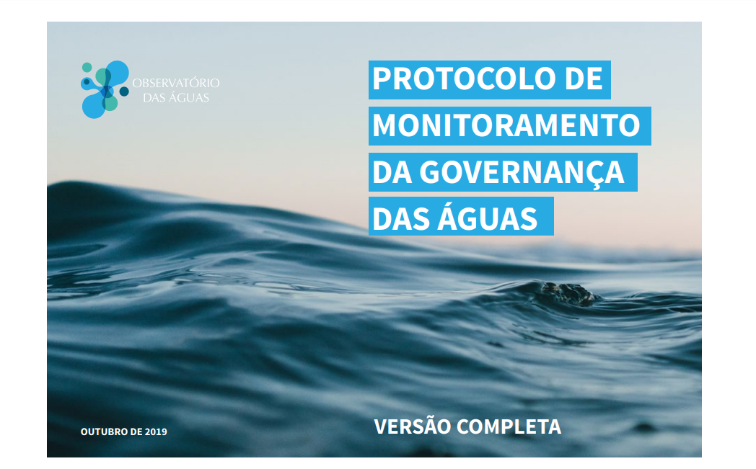
https://observatoriodasaguas.org/monitoramento-da-governanca/

Slide 23
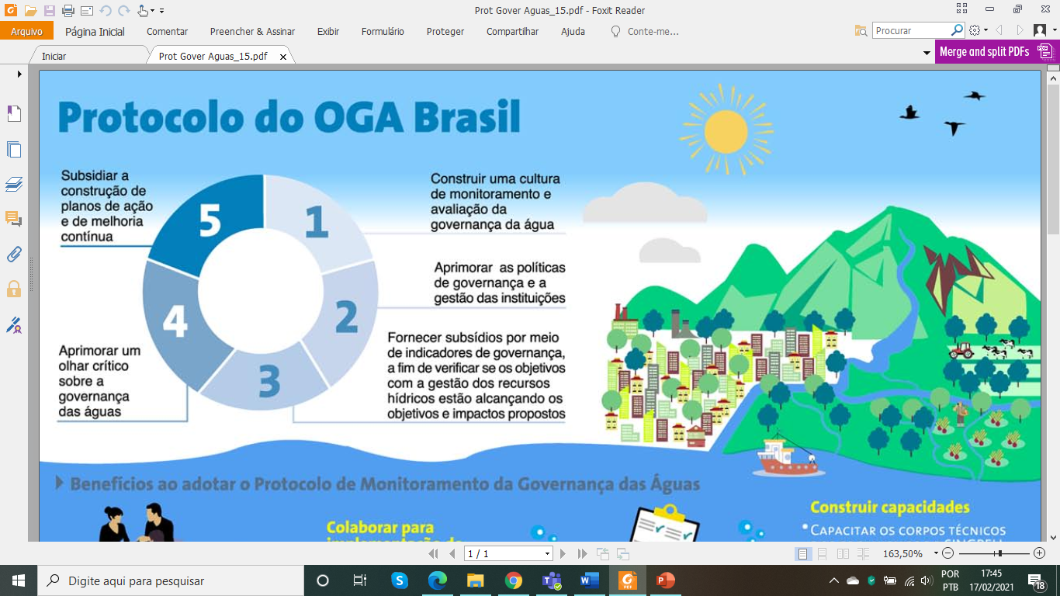

Slide 24
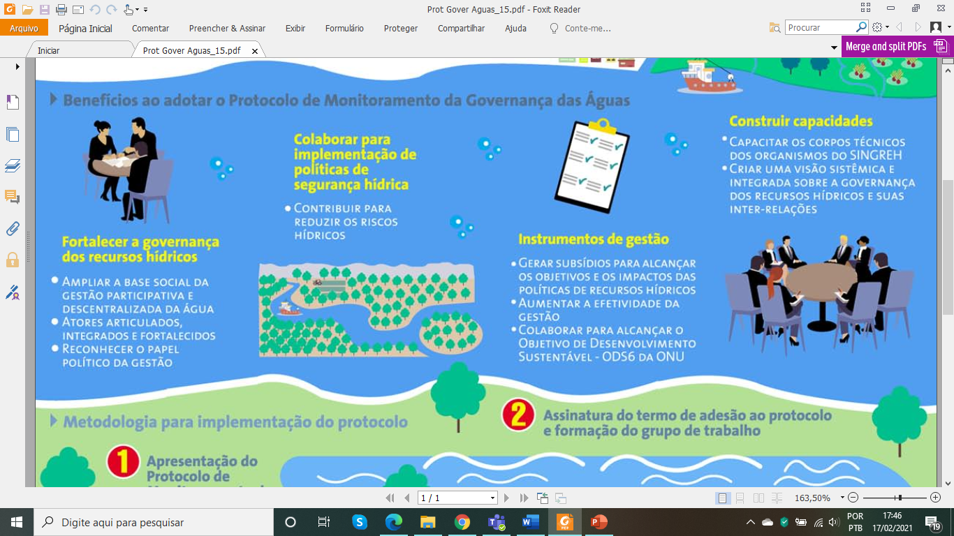

Slide 25
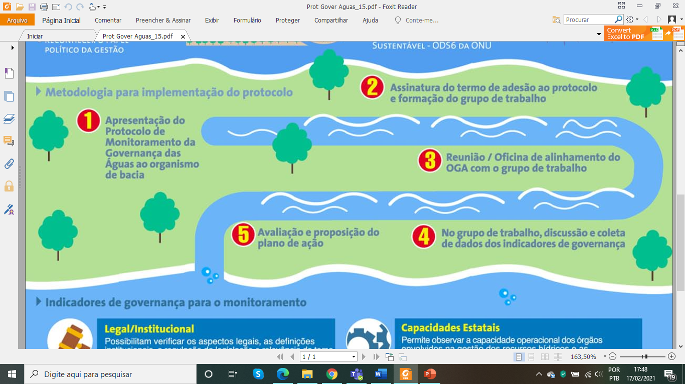

Slide 26
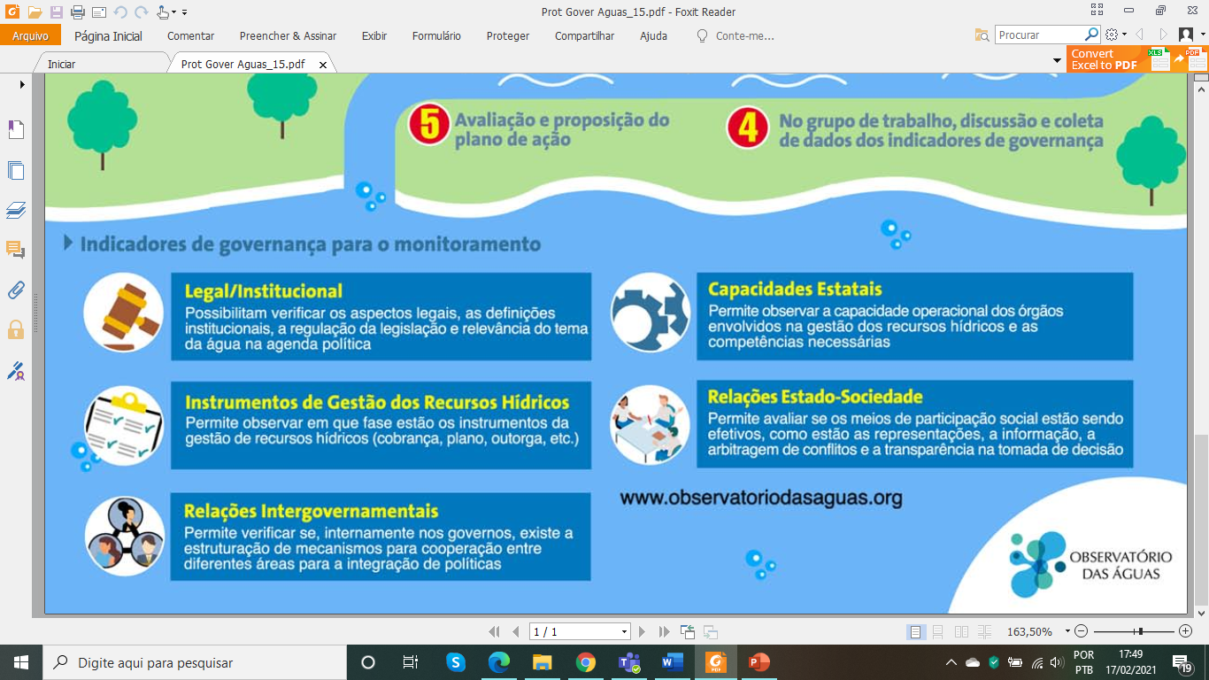

Slide 27
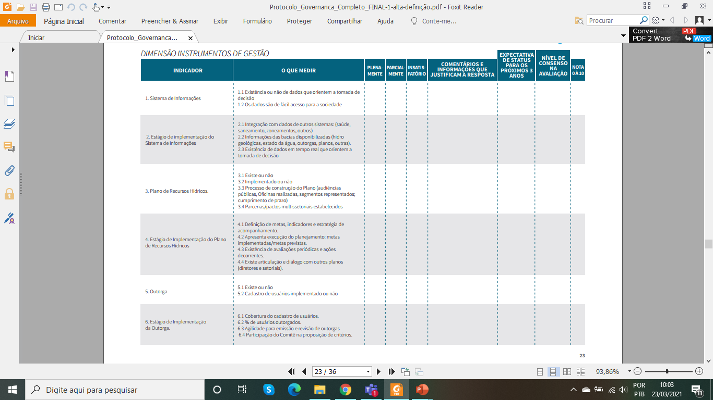

Slide 28
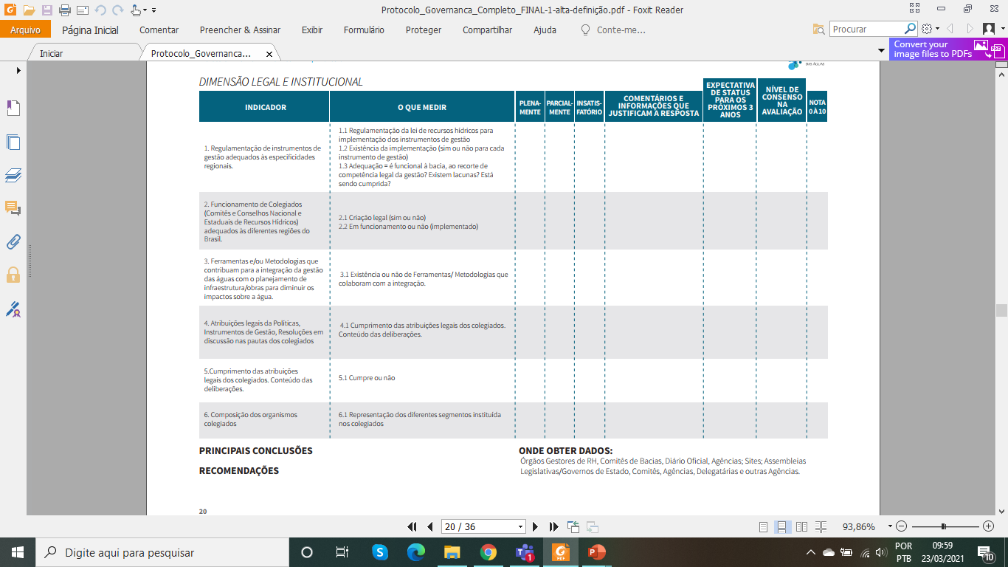

Slide 29

ADESÃO AO MONITORAMENTO DA GOVERNANÇA
16 comitês de bacias | ÓRGÃO GESTOR
CBH RIO PARDO (RS) CBH MÉDIO PARAÍBA DO SUL (RJ) CBH DOCE (ES/MG) CBH TARUMÃ AÇU (AM) CBH LITORAL NORTE (PB) CBH MACAÉ E DAS OSTRAS (RJ) CBH SÃO FRANCISCO (MG, GO, BA, PE, AL,SE, DF) CBH MUCURI (MG) CBH BAÍA DE GUANABARA (RJ) CBH BAIXO RIO GRANDE (MG) CBH PARAÍBA (PB) CBH BAIXO TELES PIRES (MT) CBH AFLUENTES MINEIROS DO MÉDIO E BAIXO RIO JEQUITINHONHA (MG) CBH TIETÊ JACARÉ (SP) CBH CAPIBARIBE (PE) CBH BAÍA DA ILHA GRANDE (RJ) | COMPANHIA DE GESTÃO E RECURSOS HÍDRICOS DO CEARÁ (COGERH/CE))

Slide 30
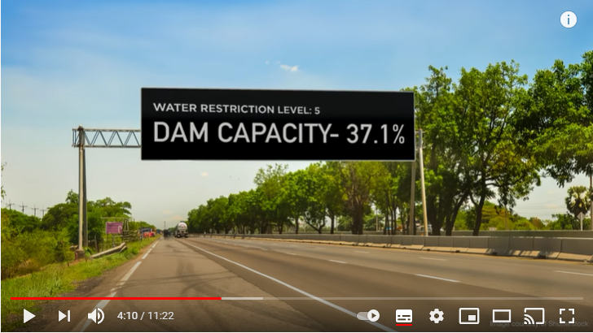
Lana Mazahreh cresceu na Jordânia, um estado que vive uma escassez absoluta de água desde 1973, onde ela aprendeu a economizar água assim que teve idade suficiente para aprender a escrever seu nome. Nesta palestra prática, ela compartilha três lições de países pobres em água sobre como economizar água e enfrentar o que está se tornando rapidamente uma crise global.
TRANSPARÊNCIA E DISPONIBILIZAÇÃO DAS INFORMAÇÕES É UM COMPONENTE ESSENCIAL DE GOVERNANÇA PARA A GESTÃO DAS ÁGUAS
Nível de restrição de água: 5
CAPACIDADE DA BARRAGEM em 37,1%
https://www.youtube.com/watch?v=nLB8A--QdHc&t=258s

Slide 31
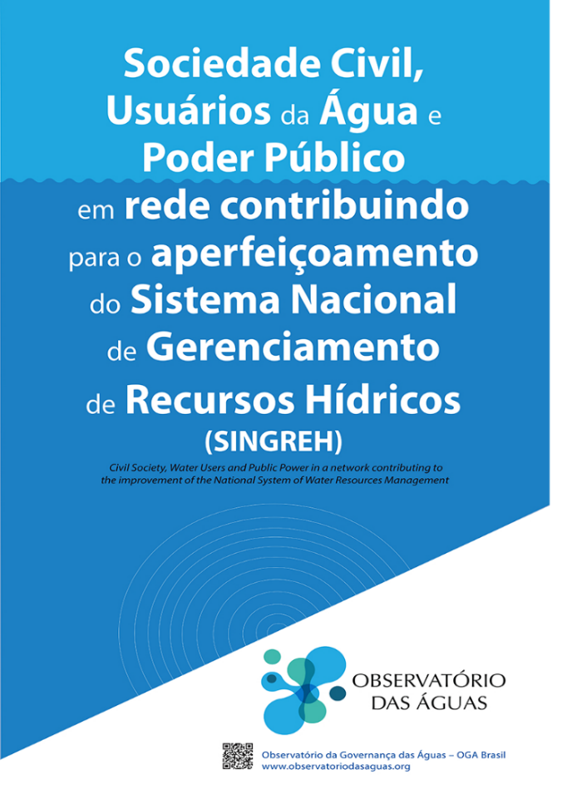
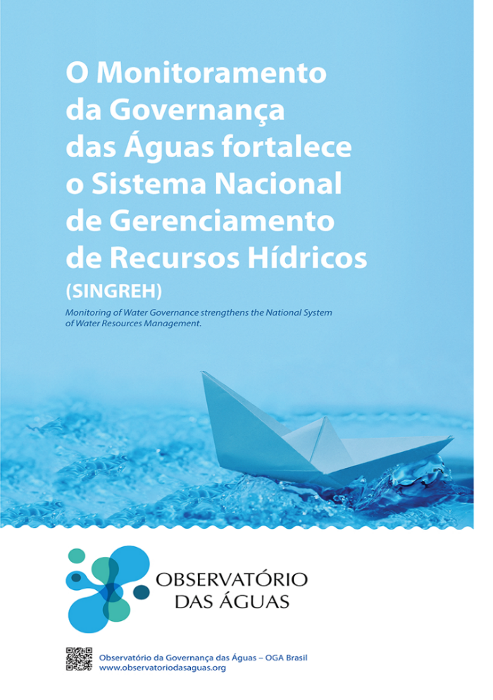
Contato:
nucleoexecutivo@observatoriodasaguas.org

